Slide 1
Webinaire — Comment organiser un événement dédié au numérique d’intérêt général ?
Produit dans le cadre de l’AMI “Outiller la médiation numérique” - LE BOUQUET

Slide 2
LE BOUQUET
Projet de l’AMI — Outiller la médiation numérique
Objectif : Développer une offre de services standardisée,
mutualisée et co-construite, pour les territoires, à destination
des hubs territoriaux pour un numérique inclusif
PHASE 1
SEPTEMBRE 2022
Réaliser un atelier lors de NEC22 pour faire émerger les services réellement déployés par les hubs sur les territoires.
PHASE 2
FÉVRIER À MARS 23
Mener une série de 12 entretiens auprès des hubs pour aller plus loin dans l’analyse des services déployés.
PHASE 3
AVRIL À SEPT. 23
Analyser le matériel rassemblé et le mettre en questionnement avec les acteurs de l’écosystème pour co-construire un plan d’actions.
PHASE 4
SEPT. À DÉC. 23
Co-produire des ressources autour de 3 thématiques : la formation professionnelle, l’organisation d’événement et l’impact des activités d'accompagnement
des hubs.
Un projet Hinaura piloté par Zoomacom et des ressources co-conçues avec Fréquence écoles

Slide 3
Comment concevoir
un événement autour du numérique d’intérêt général sur son territoire ?
Choisir la formule d’événement adaptée au contexte
du territoire
Consolider un écosystème
et une communauté d’acteurs
Se valoriser (l’organisateur) comme articulateur du territoire

Slide 4
Qu’est-ce que
le numérique d’intérêt général ?
Un futur numérique partagé, inclusif, sécurisé, au service de la transition écologique et respectueux des droits et libertés fondamentaux des individus.

Slide 5
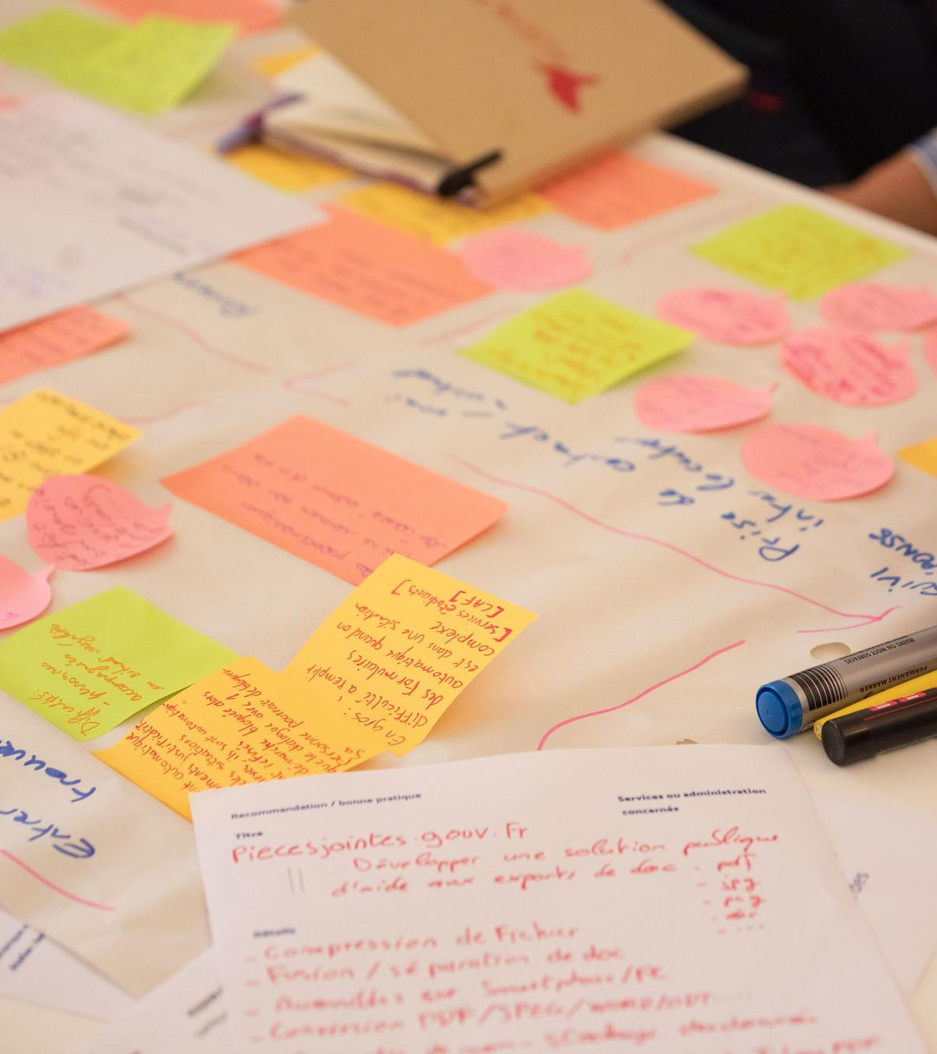
CHOISIR LA FORMULE D’ÉVÉNEMENT ADAPTÉE AU CONTEXTE
DU TERRITOIRE

Slide 6
Avant de vous lancer dans la préparation d’un événement,
3 critères à observer :
diagnostiquez le degré de maturité de votre territoire.
La solidité de l’écosystème des professionnels du numérique d’intérêt général
L’existence d’événements ou de rencontres similaires sur le territoire
L’engagement des décideurs territoriaux sur le sujet

Slide 7
Observer mon territoire pour définir mon objectif
L’écosystème
des professionnels
Il y a peu de communication entre acteurs.
Les acteurs se connaissent mais ne se mettent pas encore en ordre de marche.
L’écosystème d’acteurs
est bien organisé et agit
en synergie.
Les évènements existants
Il n’y a jamais eu de rencontres entre acteurs.
Il y a déjà eu quelques rencontres et/ou événements.
Il y a déjà eu plusieurs rencontres et/ou événements.
L’engagement
des décideurs
Les décideurs ne sont absolument pas engagés.
Les décideurs sont engagés et certaines actions sont subventionnées.
Les décideurs sont porteurs
ou partenaires des actions
et initiatives.
Niveau 1
Niveau 2
Niveau 3
Mon objectif est de :
Mettre en synergie les acteurs du numérique d’intérêt général.
Mon objectif est de :
Créer les conditions de l’action entre acteurs de l’inclusion numérique, leur permettre de se mettre au travail.
Mon objectif est de :
Développer de l’expertise sur une thématique de l’inclusion numérique et favoriser une ouverture nationale.

Slide 8
Niveau 1
Mon objectif :
Mettre en synergie les acteurs de l’inclusion numérique.
Les formats à privilégier :
1
PITCH
3
ATELIER DE TRAVAIL
2
DÉMO

Slide 9
LA DÉMO
L’ATELIER
Découvrir des ressources adaptées aux enjeux de l’inclusion numérique
Prototyper, élaborer un plan d’action ou produire des livrables sur des sujets précis
Valorisation
Valorisation
Une publication sur les réseaux sociaux avec une photo de la démo en mentionnant la structure invitée.
Produire un livrable après l’événement :
un rapport, un kit,
un schéma… à partager sur un site ressource ou sur les réseaux sociaux.
Description
Description
Une présentation en direct d'un dispositif, d’une ressource, d’une plateforme. L'objectif est de montrer ce que produit l’illustration, de démontrer ses avantages et son impact sur les publics concernés.
Limiter le public à une trentaine de personnes maximum pour rendre le format plus interactif, permettre aux professionnels intéressés de poser des questions et de tester l’outil présenté.
Une session interactive et collaborative où les participants sont activement engagés dans des activités pratiques, des discussions ou des exercices.
L'objectif d'un atelier est de favoriser l'apprentissage, l'échange d'idées, la résolution de problèmes ou le développement de compétences.
Il est important de limiter le public à une vingtaine de personnes maximum, car ces ateliers peuvent prendre diverses formes : études de cas, jeux de rôle, conception…
Ressources humaines
Ressources humaines
Un représentant de la structure conceptrice du dispositif, de la ressource.
Un animateur expert d’une thématique
et/ou un designer facilitateur.

Slide 10
LE PITCH
Outiller les professionnels mobilisés avec des exemples probants
Valorisation
Une publication sur les réseaux sociaux avec une photo du pitch en mentionnant la structure invitée.
Description
Une présentation succincte et percutante d'un projet, d'une idée, d'une structure ou d'un produit.
Un pitch est limité dans le temps, généralement à quelques minutes. Il doit répondre aux questions essentielles telles que “Quel est le problème que nous résolvons ?”, “Quelle est notre solution ?”, “Quel est notre public cible ?”, “Comment déployons-nous cette solution ?”.
Les séries de plusieurs pitchs sur la même thématique sont particulièrement adaptées pour l’événementiel.
Une présentation succincte et percutante d'un projet, d'une idée, d'une structure ou d'un produit.
L’objectif est de donner des exemples et des situations concrètes aux professionnels pour les outiller.
Un pitch est limité à quelques minutes, et couvre ces points essentiels : problème, solution, public cible, déploiement. Pour l’évènementiel, des séries de pitchs sur la même thématique fonctionnent particulièrement bien.
Ressources humaines
Un représentant de la structure conceptrice du projet, du produit, de la solution.

Slide 11
Niveau 2
Mon objectif :
Créer les conditions de l’action entre acteurs de l’inclusion numérique, leur permettre de se mettre au travail.
Les formats à privilégier :
1
ATELIER DE TRAVAIL
3
DÉMO
2
MASTERCLASS
4
RETEX

Slide 12
LA DÉMO
L’ATELIER
Découvrir des ressources adaptées aux enjeux de l’inclusion numérique
Prototyper, élaborer un plan d’action ou produire des livrables sur des sujets précis
Valorisation
Valorisation
Une publication sur les réseaux sociaux avec une photo de la démo en mentionnant la structure invitée.
Produire un livrable après l’événement :
un rapport, un kit,
un schéma… à partager sur un site ressource ou sur les réseaux sociaux.
Description
Description
Une présentation en direct d'un dispositif, d’une ressource, d’une plateforme. L'objectif principal est d'illustrer son utilisation pratique, et de démontrer ses avantages et son impact sur les publics concernés.
Il est intéressant de limiter le public à une vingtaine de personnes maximum pour rendre le format plus interactif, permettre aux professionnels intéressés de poser des questions et de tester l’outil présenté.
Une session collaborative engageant les participants dans des activités pratiques, des discussions ou des exercices liés à un thème spécifique.
L'objectif d'un atelier est de favoriser l'échange d'idées, l'apprentissage, la résolution de problèmes ou le développement de compétences spécifiques.
Ces ateliers (maximum 20 participants) peuvent prendre diverses formes : études de cas, conception de ressource, jeux, etc.
Une session collaborative où les participants sont activement engagés dans des activités pratiques, des discussions ou des exercices liés à un thème spécifique. Ces ateliers peuvent prendre diverses formes : des études de cas, des jeux de rôle, de la conception de ressource etc. L'objectif d'un atelier participatif est de favoriser l'apprentissage, l'échange d'idées, la résolution de problèmes ou le développement de compétences spécifiques. Il est important de limiter le public à une vingtaine de personnes maximum.
Ressources humaines
Ressources humaines
Un représentant de la structure conceptrice du dispositif, de la ressource.
Un animateur expert d’une thématique
et/ou un designer facilitateur.

Slide 13
LA MASTERCLASS
LE RETEX
Développer ses compétences professionnelles et savoir-faire
Découvrir l’expertise développée par un professionnel sur le terrain
Valorisation
Valorisation
Une publication sur les réseaux sociaux avec une photo de la masterclass en mentionnant l’invité.
Une publication sur les réseaux sociaux avec une photo du retex mentionnant l’invité.
Description
Description
Une conférence éducative dirigée par un expert ou un professionnel chevronné dans un domaine spécifique. L’objectif est de fournir aux participants des connaissances approfondies et de l’outillage pratique sur un sujet particulier.
Le nombre de participants peut être compris entre 30 et 80 personnes. L’expert se trouve dans l’idéal sur une scène avec un micro et un écran pour projeter des slides de présentation.
Une présentation pour partager les enseignements tirés d'une expérience spécifique liée à un projet, une initiative ou une situation professionnelle. L’objectif de cette présentation est d’informer les participants des réussites, des problèmes rencontrés, des leçons apprises, et des meilleures pratiques issues de cette expérience.
Limiter à 30 le nombre de participants permet de rendre le format plus participatif.
Ressources humaines
Ressources humaines
Un expert ou un professionnel chevronné dans un domaine spécifique.
Un représentant de la structure concernée par l’expérience.

Slide 14
Niveau 3
Mon objectif :
Développer de l’expertise sur une thématique de l’inclusion numérique et favoriser une ouverture nationale.
Les formats à privilégier :
1
DESIGN FICTION
3
EXPLORCAMP
2
KEYNOTE

Slide 15
LE DESIGN FICTION
L’EXPLOR’ CAMP
Projeter ses réflexions, analyser et collaborer dans une situation fictive
Découvrir un panel de ressources concrètes et capacitantes
Valorisation
Valorisation
Produire un livrable après l’événement :
un rapport, un kit,
un schéma… à partager sur un site ressource ou sur les réseaux sociaux.
Produire des fiches sur chaque ressource présentée pendant l’explor’camp à partager sur un site ressource ou sur les réseaux sociaux.
Description
Description
Une session interactive qui utilise les principes du design fiction pour explorer des scénarios futurs et stimuler la créativité et l'innovation.
L'objectif est de favoriser la réflexion créative, de générer des idées novatrices, de réagir face à des futurs plausibles, le tout pour encourager la pensée critique.
Il est important de soigner la mise en scène pour favoriser l’immersion des participants.
Une session de découverte active de plusieurs ressources et dispositifs, sur des formats courts.
L’objectif est de démontrer les cas d’usage et les formes de médiation autour de ressources, et d’outiller concrètement les professionnels dans leurs pratiques.
L’explor’ camp est composé de plusieurs espaces chacun dédiés à une ressource, dans lesquels les participants circulent en petits groupes.
Ressources humaines
Ressources humaines
Un animateur expert d’une thématique
et/ou un designer facilitateur.
Des médiateurs spécialistes et expérimentés sur l’utilisation des ressources présentées.

Slide 16
LA KEYNOTE
Découvrir un sujet et développer sa culture professionnelle
Valorisation
Une captation vidéo de la keynote diffusée sur les réseaux sociaux en mentionnant l’invité.
Description
Une conférence courte et dynamique dirigée par un expert ou un professionnel chevronné dans un domaine spécifique.
L’objectif est de faire découvrir aux participants une idée, un sujet ou une expertise précise, qui remet en question les acquis et les perspectives.
L’expert se trouve dans l’idéal sur une scène avec un micro et un écran pour projeter des slides de présentation.
Ressources humaines
Un expert ou un professionnel chevronné dans un domaine spécifique.

Slide 17
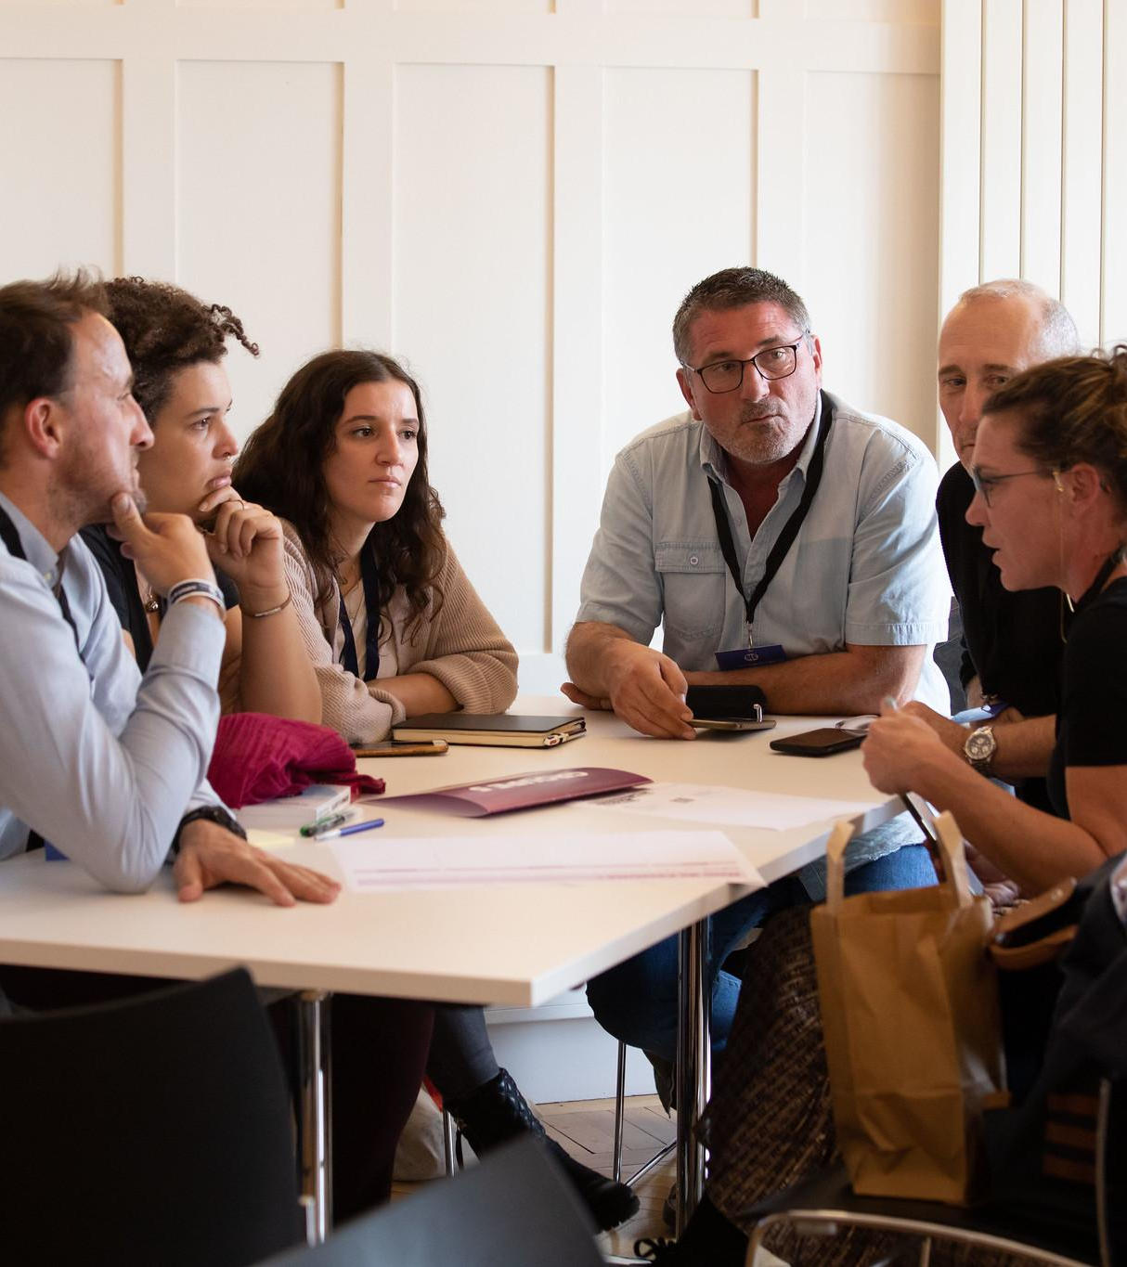
CONSOLIDER
UN ÉCOSYSTÈME
ET UNE
COMMUNAUTÉ D’ACTEURS

Slide 18
Trois actions pour
augmenter votre communauté d’acteurs.
1
Identifier
2
Mobiliser
3
Engager
4
Fidéliser

Slide 19
ÉTAPE 1 : IDENTIFIER
Comment ??
Actions possibles
Les données à surveiller :
Clarifier les cibles de l'événement et formaliser un livrable : la cible finale, les cibles relais / prescripteurs…
Faire quelques rendez-vous préalables pour partager sa proposition d'événement avec des décideurs en tête à tête
Créer une base de données qualifiées et créer un système d’opt-out plutôt que d’opt-in automatisés via un outil de gestion de newsletter : - L'opt-in, c'est obtenir le consentement du destinataire : s'il n'a pas dit "oui", c'est "non". - L'opt-out, c'est lorsque le destinataire de la publicité ne s'est pas opposé : s'il n'a pas dit "non", c'est "oui".
Créer un kit d’embarquement / com personnalisé par type de public
MAILINGS
Automatiser les mailings de construction de BDD
RÉSEAUX SOCIAUX
Nettoyer son email > Note de délivrabilité
S’abonner aux groupes utiles

Slide 20
ÉTAPE 2 : MOBILISER
Comment faire venir les acteurs à mon événement ?
Actions possibles
Les données à surveiller :
Utiliser un outil de billetterie en ligne.
Utiliser les réseaux de communication existants
sur le territoire : agenda, newsletter, réseaux sociaux…
Ne pas négliger l’impact du papier : dépliants, affiches déposés dans des structures ciblées.
Faire du phoning, passer des coups de fil en direct aux publics souhaités.
Créer des partenariat ou programmer des acteurs qui feront venir leurs propres publics.
Lancer un appel à manifestation d’intérêt pour impliquer les acteurs dans la programmation.
MAILINGS
Le taux de croissance de la base de données de contact
Le taux de clics : bien insérer un bouton ou un lien dans l’email
Le taux de bounce
RÉSEAUX SOCIAUX
L’augmentation du nombre d’abonnés
BILLETTERIE
L’évolution des inscriptions. Attention, à 10 jours, on est sensé avoir toutes ses inscriptions !

Slide 21
ÉTAPE 3 : ENGAGER
Comment faire vivre l’événement ?
Actions possibles
Les données à surveiller :
Envoyer des informations complémentaires pour prendre soin des personnes inscrites : informations pratiques, accessibilité, feuille de route, météo…
Faire du teasing : publication des formats et des intervenants invités
Créer des événements dans l’événement : un déjeuner spécifique, des formats ludiques…
MAILINGS
Le taux de clics : bien insérer un bouton ou un lien dans l’email
RÉSEAUX SOCIAUX
Le nombre de partages de publications
Le nombre de likes
Le nombre de commentaires
BILLETTERIE
Le “no show” : le nombre de personnes inscrites qui ne sont pas venues à l’événement (moins de 20%)

Slide 22
ÉTAPE 4 : FIDÉLISER
Comment faire vivre la communauté au delà de l’événement ?
Actions possibles
Les données à surveiller :
Partager des ressources, des images, des photos produites à l’issue de l’événement.
Envoyer un formulaire de satisfaction.
Analyser et partager les retours : diffuser un bilan documenté, organiser une rencontre pour préparer
le prochain événement…
MAILINGS
Le taux de clics au questionnaire de satisfaction
Le nombre de personnes qui ont pris contact après l’événement
RÉSEAUX SOCIAUX
Le nombre de publications par les participants
Le nombre d’abonnement aux différents comptes
BILLETTERIE
Le nombre de personnes qui s’inscrivent à nouveau à un événement

Slide 23
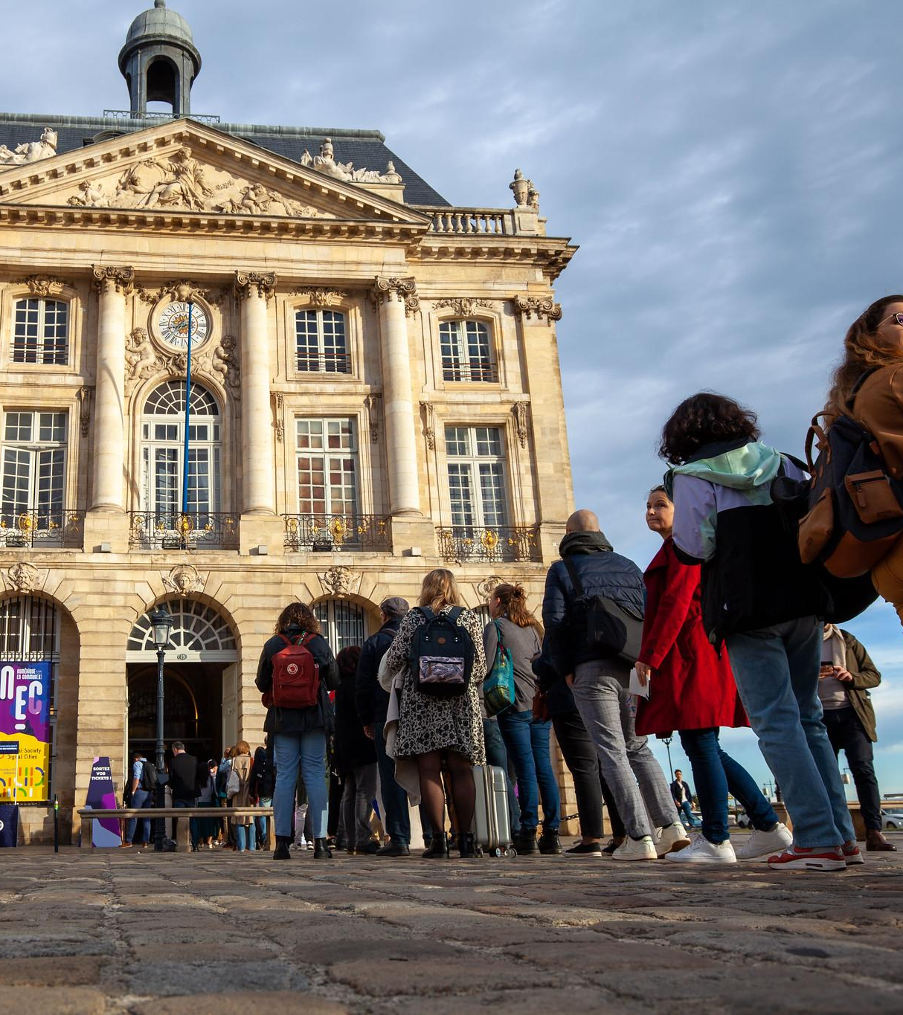
SE VALORISER COMME ARTICULATEUR DU TERRITOIRE

Slide 24
Trois piliers pour
se valoriser comme articulateur du territoire.
Consolider économiquement le modèle de l’événement
Structurer une gouvernance en lien avec son projet
Faire la preuve de l’utilité de l’événement pour sa cause

Slide 25
L’événementiel n’est pas (vraiment) un modèle économique viable.
Le modèle économique de l’événement s’appuie sur les différents métiers de l’articulateur. C’est un investissement en lien avec sa stratégie.
Former et qualifier les acteurs
Animer les réseaux et conseil les territoires
Représenter les acteurs territoriaux
€ VENTE DE SERVICES €
€ SUBVENTIONS €
€ ADHÉSIONS €
ÉVÉNEMENT

Slide 26
Quelques chiffres / budget à connaître pour se rendre compte ?
Pour nourrir 100 personnes | 2500 € TTC
Pour un accueil café pour 200 personnes | 1200 € TTC
Pour 500 flyers, chez un imprimeur | 50 € TTC
Pour une campagne via Acteurs publics Pour deux mailings auprès de 7500 élus et agents de collectivités | 4500 € TTC
Un aller retour en TGV Marseille Lille en 2nd classe | 188 €

Slide 27
Quelles instances pour piloter l’organisation de l’évènement ?
COMITÉ TECHNIQUE
Piloter la bonne exécution de l’événement
Les techniciens, les chargés de missions, les communicants…
COMITÉ STRATÉGIQUE
Ancrer l'événement sur le territoire
Élus, décideurs…
PROGRAMMATION
COMMUNICATION

Slide 28
Qu’est-ce que l’événement a produit ?
Une démarche évaluative à penser dès la conception de l’événement.
Partie prenante 1
Effet attendu
Outil évaluatif
Effet attendu
Effet attendu
Mon objectif
Partie prenante 2
Effet attendu
Outil évaluatif
Effet attendu
Effet attendu
Partie prenante 3
Effet attendu
Outil évaluatif
Effet attendu
Effet attendu
POURQUOI ? Quel est l’objectif principal de l’événement ?
QUI doit être impacté par l’événement ?
COMMENT ? Quels sont les changements attendus ?
QUOI ? Quels outils pour évaluer les effets attendus ?

Slide 29
Quelques exemples d’outils évaluatifs
Sondages et Questionnaires en Ligne Concevoir des sondages ou des questionnaires en ligne pour recueillir les commentaires du public sur différents aspects de l'événement, tels que la satisfaction globale, la pertinence des contenus, la qualité de l'organisation, etc.
Analyses des Réseaux Sociaux Surveiller les médias sociaux pour mesurer l'impact de l'événement. Analyser les mentions, les hashtags, les commentaires et les partages pour évaluer la portée et l'engagement en ligne.
Entretiens et Groupes de Discussion Organiser des entretiens individuels ou des groupes de discussion avec des participants pour recueillir des commentaires plus détaillés sur leur expérience. Cette approche qualitative peut fournir des informations approfondies sur les perceptions et les sentiments des participants.
Évaluations en Temps Réel Utiliser des outils d'évaluation en temps réel pendant l'événement, tels que des grilles d’observation ou encore de la datavisualisation tangible participative, pour permettre aux participants de donner leur avis instantané sur différentes sessions, activités ou aspects logistiques.

Slide 30
Webinaire — Comment organiser un événement dédié au numérique d’intérêt général ? Produit dans le cadre de l’AMI “Outiller la médiation numérique” - LE BOUQUET

